Slide 1
Аналіз аудиту безпеки у ДНЗ «Регіональний центр професійної освіти інноваційних технологій будівництва та промисловості»

Slide 2
Головна мета аудиту безпеки ЗО:
сприяння системному та ефективному впровадженню безпекового складника у політику ЗО, його функціонування;
постійне навчання кадрового складу;
створення безпечного інклюзивного фізичного простору;
оцінка того, в якій мірі прийнята політика безпеки знаходить відображення в роботі ЗО.

Slide 3
Особливості проведення АБ:
Обстеження території та приміщень ЗО проводилося за адресою: м. Харків, бульвар Богдана Хмельницького, 30, у кілька етапів за маршрутами:
Обстеження навчального корпусу та майстерень Центру в денний час;
Обстеження навчального корпусу та майстерень Центру в вечірній час;
Обстеження території закладу освіти в денний час;
Обстеження території закладу освіти у вечірній час;
Обстеження укриття (знаходиться в процесі облаштування) ЗО;
Обстеження веб-сторінки.

Slide 4
Проблеми, що виникли під час проведення АБ:
Проведення аудиту безпеки співпало із загостренням воєнної ситуації у місті Харкові та з частими обстрілами міста і області. У зв'язку з цим відбувалися систематичні аварійні відключення електроенергії, не працював міський електротранспорт, був відсутній інтернет-зв'язок, що значно ускладнювало роботу робочої групи.
З початком повномасштабного вторгнення ЗО працює виключно у дистанційному режимі. Через це здобувачі та здобувачки освіти не могли дати об'єктивну відповідь щодо облаштування території ЗО.

Slide 5
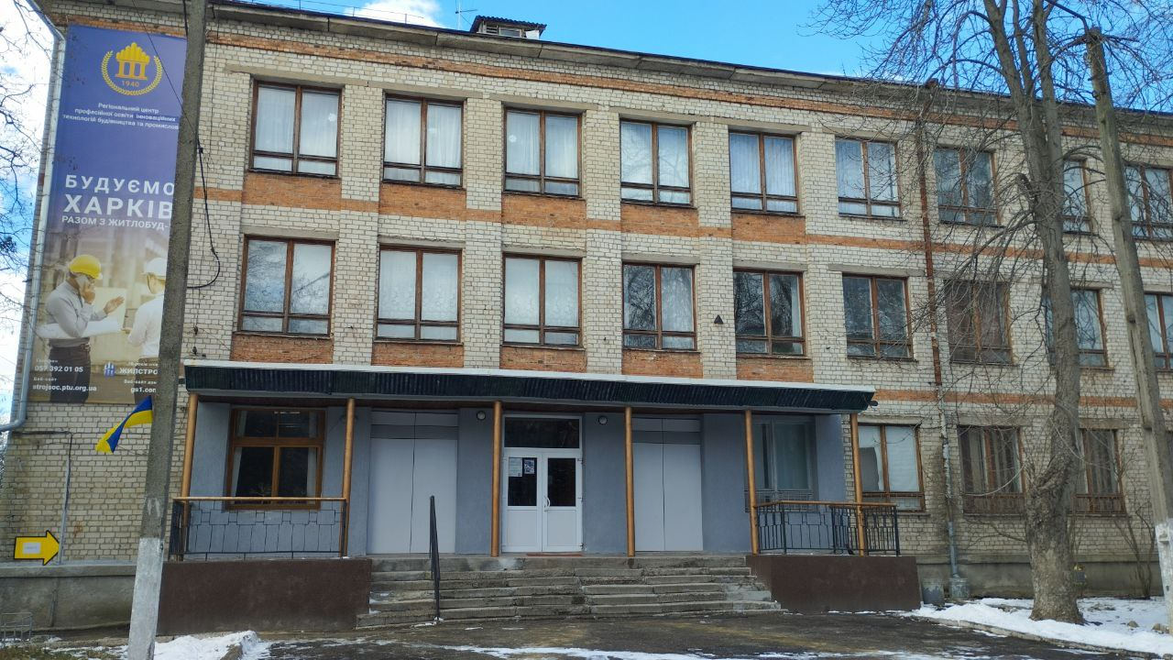
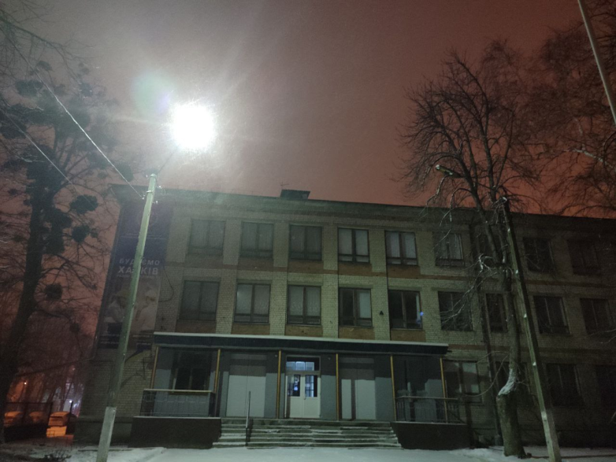
АУДИТ ПРОСТОРУ ЗАКЛАДУ
Зовнішній простір
Позитивні сторони:
безпечний шлях до входу-
виходу до закладу;
зовнішнє освітлення;
відсутні місця, які мають бути огородженими (вирви, канави, траншеї тощо), але не є такими, і приміщення, входи та виходи, яких мають бути зачиненими, але не є такими, а також напівзруйновані чи недобудовані будівлі або споруди.

Slide 6
Відсутні засоби:
інформація, друкована шрифтом Брайля;
кнопка тривоги;
камери відеоспостереження,
протислизькі засоби
на сходах;
пандус

Slide 7
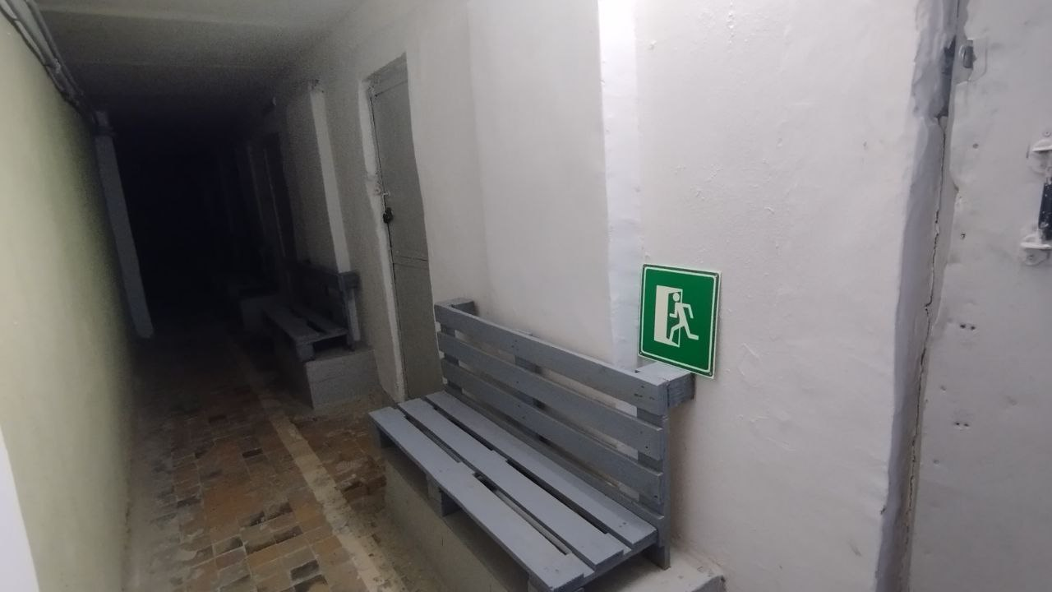
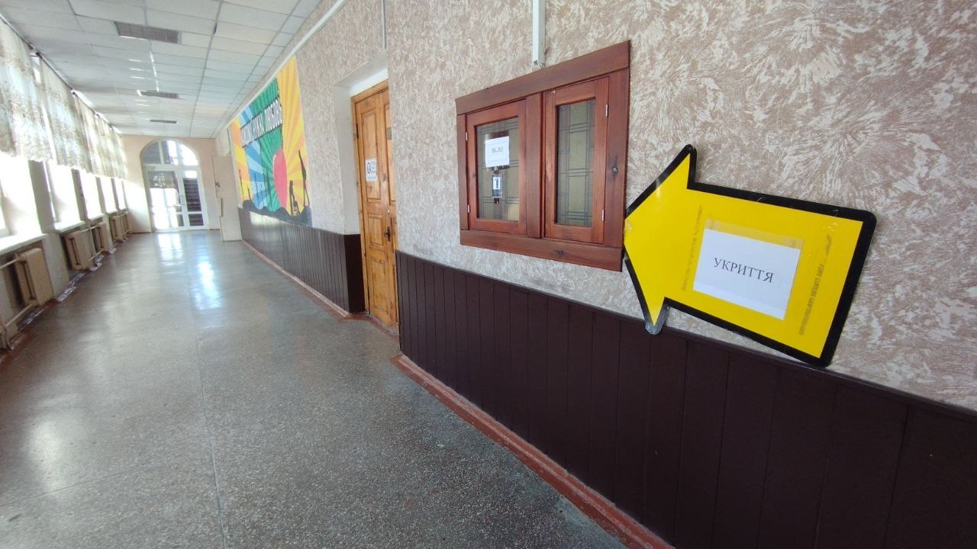
Внутрішній простір
Позитивні сторони:
пункт охорони;
найпростіше укриття;
протипожежне обладнання;
доступні запасні виходи;
бильця на сходах;
освітлення на шляхах евакуації;
технічні засоби для аварійного освітлення;
меблі, обладнання, рослини для озеленення тощо у приміщеннях розташовані так, що не заважають безперешкодному руху.

Slide 8
Відсутні засоби:
ліфт/підйомник;
пандус;
неслизька підлога на шляхах евакуації;
на сходових майданчиках маркування, нанесене на першу
та останню сходинку;
відеоспостереження.

Slide 9
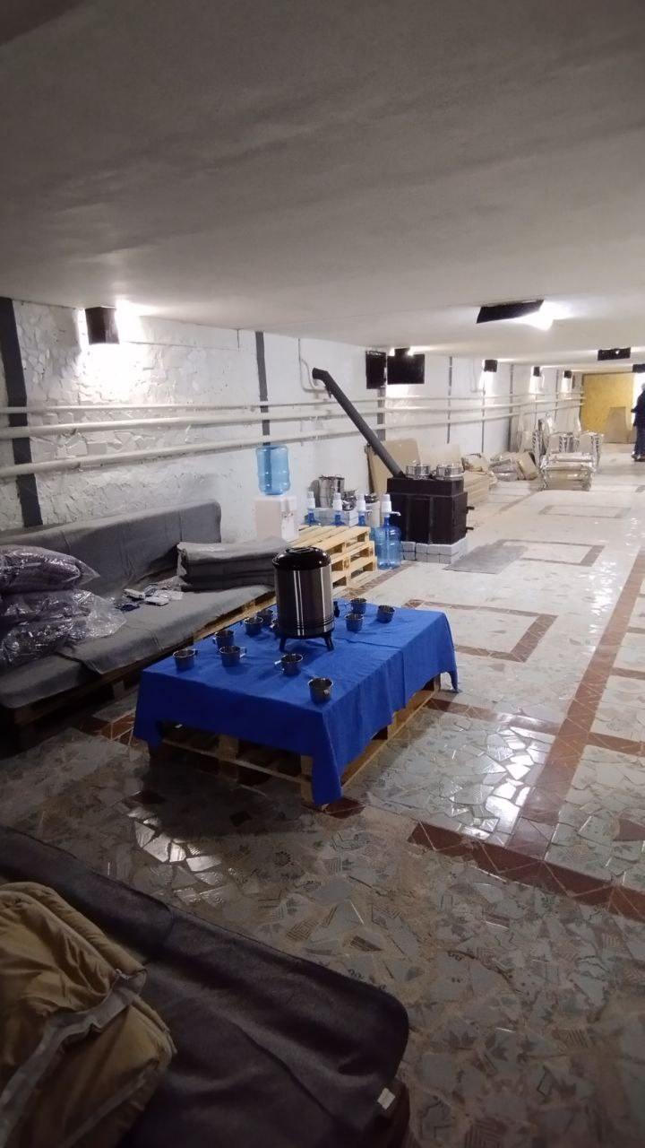
Обстеження НУ
(розташоване у підвальному приміщенні основної будівлі ЗО)
Позитивні сторони:
штучне освітлення;
резервне штучне освітлення;
резервне електроживлення;
засоби зв’язку та оповіщення, водогін;
водовідведення (каналізації);
примусова вентиляція, баки для сміття;
місця для сидіння (лежання);
ємності з питною водою (одна особа/2 л на добу);
контейнери для продуктів харчування;
первинні засоби пожежогасіння;
шанцеві інструменти;
засоби надання медичної допомоги.

Slide 10
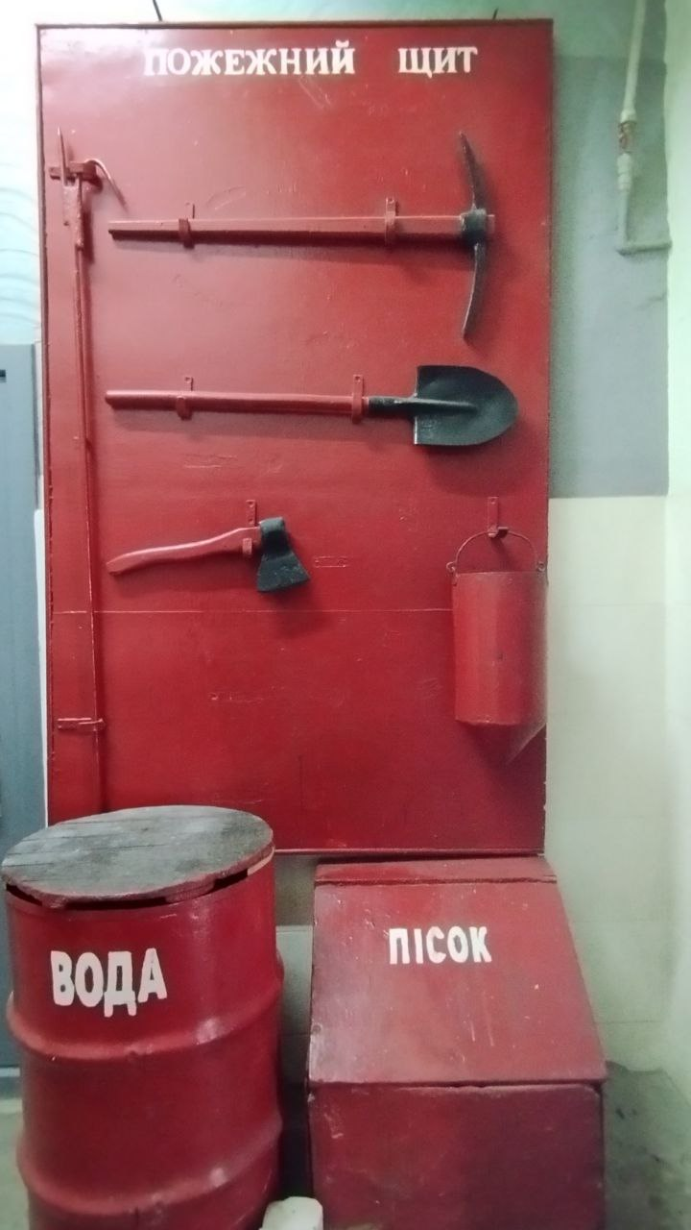
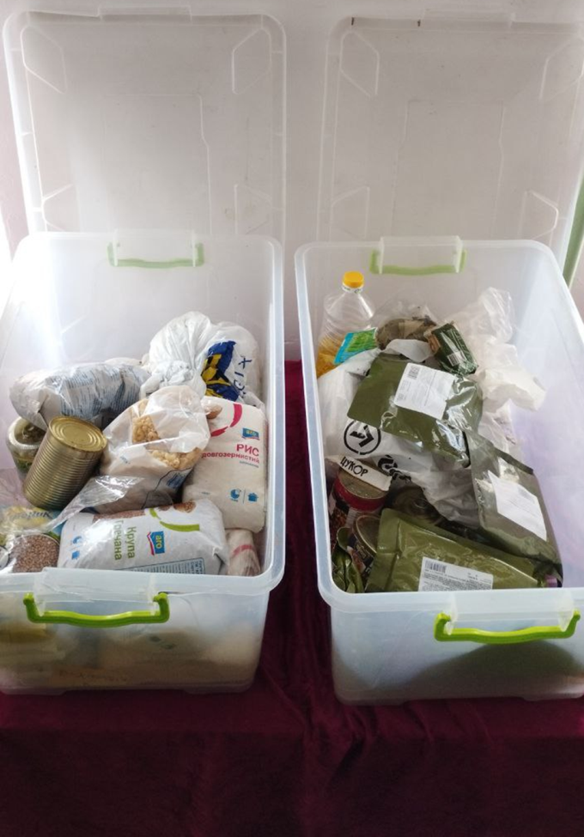

Slide 11
Відсутність:
вільного доступу до укриття маломобільних груп населення (пандус).

Slide 12
Обстеження веб-сторінки ЗО.
окремий розділ, присвячений безпеці;
розміщена інформація щодо алгоритму поведінки під час повітряної тривоги;
правила поведінки під час інших надзвичайних ситуацій (хімічна атака, радіологічна небезпека тощо);
інформація про групу надання першої домедичної допомоги;
інформація з адресами найближчих доступних ЗСЦЗ;
контакти підрозділу, відповідального за безпеку (цивільний захист);
Кодекс безпечного освітнього середовища ЗО.

Slide 13
ОПИТУВАННЯ КЕРІВНИЦТВА ЗАКЛАДУ ОСВІТИ
розвиток здоров’язбережувальних компетентностей в ЗО здійснюється шляхом:
інструктажів;
діагностики ментального здоров’я;
профілактики булінгу та кібербулінгу;
спільних просвітницьких заходів з ДСНС і поліцією;
проведення днів ЦЗ, класних годин, бесід, тренінгів;
роботи соціально-психологічної служби з формування безпечного освітнього простору;
постійного оновлення інформації на сайті щодо питань безпеки освітнього середовища.

Slide 14
ОПИТУВАННЯ СПІВРОБІТНИКІВ І СПІВРОБІТНИЦЬ
В опитуванні взяла участь 101 особа, з яких 63 жінок (62,4%) та 38 чоловіків (37,6%).

Slide 15
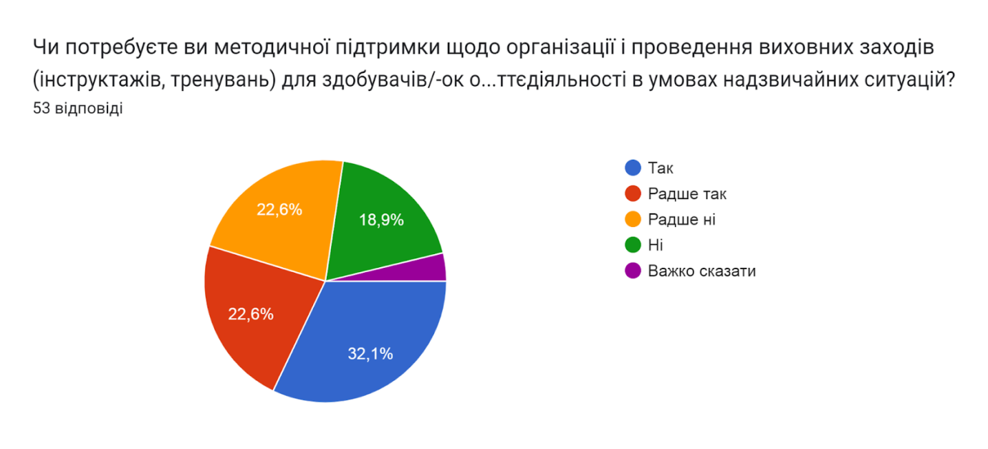

Slide 16
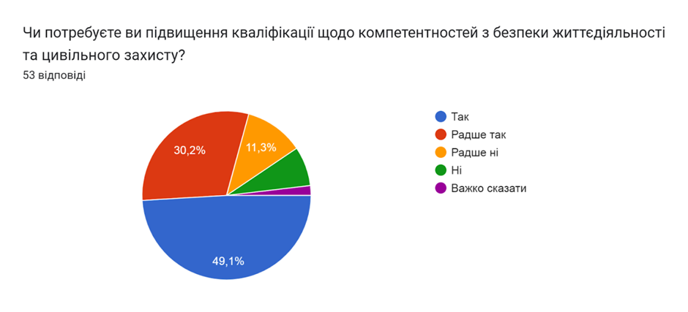

Slide 17
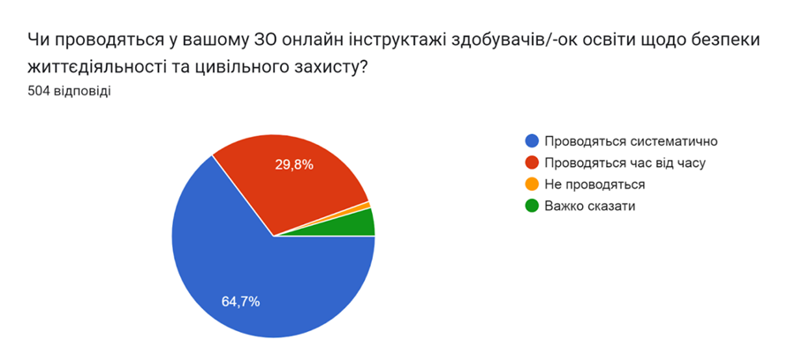
ОПИТУВАННЯ ЗДОБУВАЧІВ/-ОК ОСВІТИ
В опитуванні взяли участь 504 особи: 82,1% чоловіки, 16,9% жінки, ще 1% позначили стать як «іншу».

Slide 18
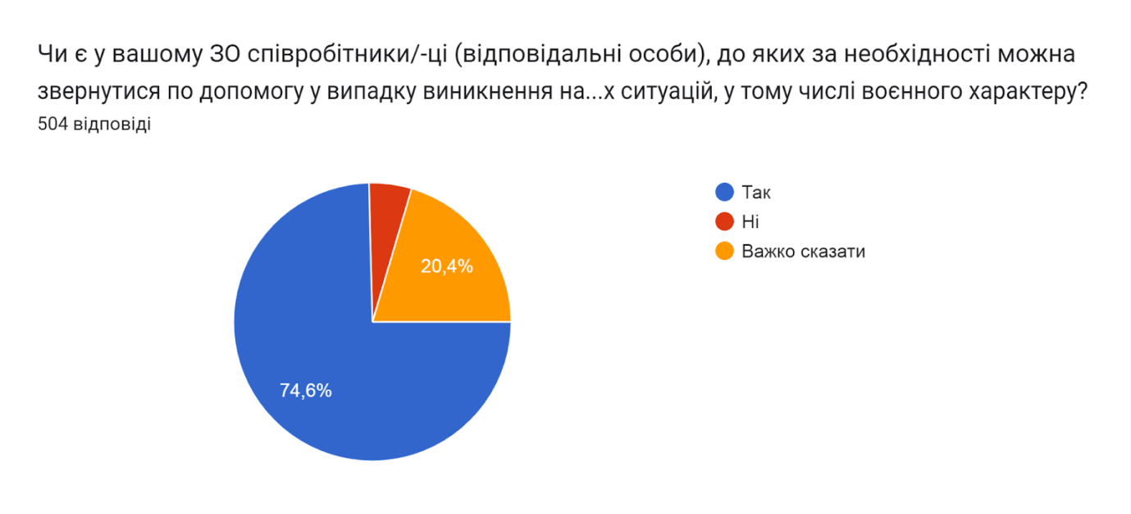

Slide 19
ВИСНОВКИ
Учасники освітнього процесу усвідомлюють необхідність впровадження безпекового складника в політику закладу освіти.
Стратегія розвитку ЗО містить мету і завдання, програму й робочий план щодо створення безпечного і доступного освітнього середовища, яке б враховувало наявні і можливі надзвичайні ситуації воєнного характеру.
Незважаючи на відсутність фінансування з боку держави, здійснюється робота щодо впровадження безпекового складника в освітній простір, продовжується оснащення найпростішого укриття за підтримки партнерів.

Slide 20
Потреби ЗО:
пандуси;
таблички для людей з порушенням зору;
неслизька підлога та маркування на сходах;
відеоспостереження.
На думку більшості працівників/ць ЗО потребують удосконалення:
доступність запасних виходів з приміщень;
стенди з інформацією про адреси найближчих до ЗО доступних захисних споруд цивільного закладу;
найпростіше укриття у приміщенні ЗО (дооблаштування).

Slide 21
ДЯКУЄМО ЗА УВАГУ!

